Slide 1

Melike ERDEM- Köstence YETKM
Serkan İPEK- Varşova YETKM

Slide 2

Dolaylı Anlatım

Slide 3
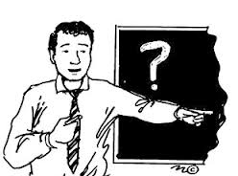
“Erdinç, derslerine çok çalışacaksın!”

Slide 4
Öğretmen, derslerime çok çalışmamı söyledi!

Slide 5
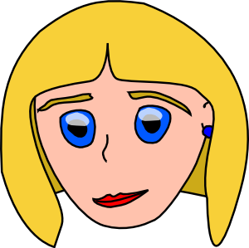
GRİP OLDUM, DOKTORA GİTTİM.
Doktor, ilaç içmemi söyledi.
İlaç içeceksin.

Slide 6


ONA HEDİYE ALMASINI SÖYLEDİK.

Slide 7
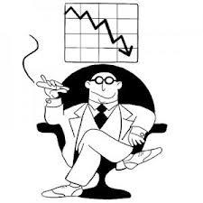
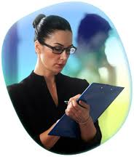

MÜDÜR VE SEKRETER
‘’Bana bir saat telefon bağlama!’’
Müdür,sekreterine bir saat telefon bağlamamasını söyledi!

Slide 8


Yarın Köstence sağanak yağışlı olacak. Şemsiyesiz dışarı çıkmayın.
Yarın Köstence sağanak yağışlı olacak. Haberler şemsiyesiz dışarı çıkmamamızı söyledi.

Slide 9
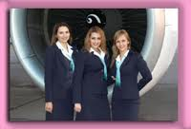
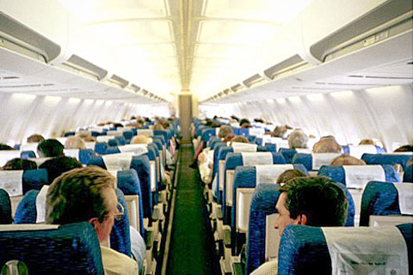
UÇAK YOLCULUĞU
Hostes: Uçağımız biraz sonra kalkacak. Lütfen, herkes cep telefonunu kapatsın!
Hostesler, yolculara telefonların kapanmasını söyledi.

Slide 10


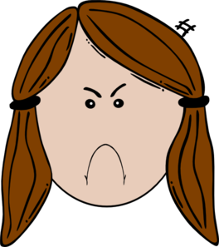
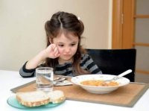
Ayşe hemen yemeğini bitir!
Annem, yemeğimi bitirmemi söyledi.

Slide 11

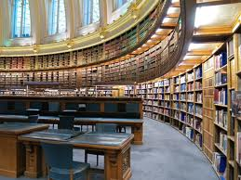
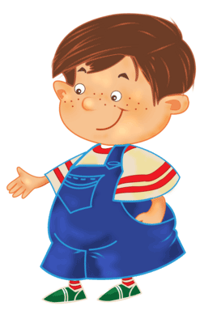
Kütüphane görevlisi, sessiz olmamızı istedi.
SESSİZ OLUN!!!

Slide 12

Çocuklar yatmadan önce mutlaka 1 bardak süt içecek.
Doktorlar, her gün yatmadan önce bir bardak süt içmemizi söylüyor.

Slide 13
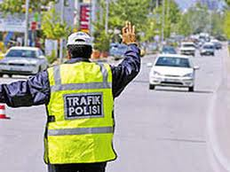
TRAFİK POLİSİ EHLİYETİMİ GÖSTERMEMİ İSTEDİ.

Slide 14
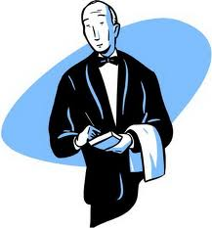
MÜŞTERİ, GARSONA HESABI GETİRMESİNİ SÖYLEDİ. ☺☺

Slide 15
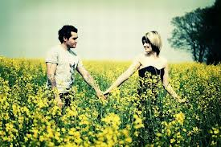
Murat
Sevda
Aşkım, bana son model bir araba alır mısın?
Sevda Murat’a araba almasını söyledi.

Slide 16


Kuş, komşusundan şarkı söylememesini istiyor.

Slide 17

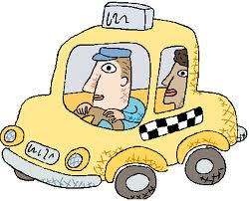
Müşteri, taksiciden uygun bir yerde durmasını rica etti.

Slide 18
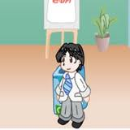
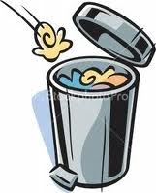
ÖĞRENCİLERDEN ÇÖPLERİ ÇÖP KUTUSUNA ATMALARINI İSTEDİM.

Slide 19
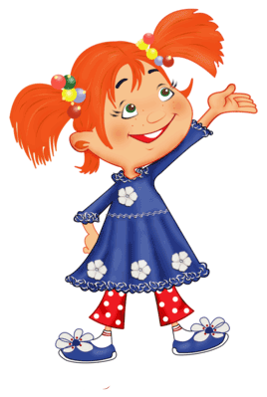
SERKAN: Lütfen her gün iki saat Türkçe çalışın.
Serkan, her gün iki saat Türkçe çalışmamızı söyledi.

Slide 20
Dersten sonra öğrencilere teşekkür etmemi söylediler!

Slide 21


Slide 22
HAZIRLAYANLAR:
MELİKE ERDEM
&
SERKAN İPEK

